Slide 1
МУНИЦИПАЛЬНОЕ БЮДЖЕТНОЕ ОБЩЕОБРАЗОВАТЕЛЬНОЕ УЧРЕЖДЕНИЕ ГОРОДА ТУЛУНА «СРЕДНЯЯ ОБЩЕОБРАЗОВАТЕЛЬНАЯ ШКОЛА № 1» 665268 Иркутская область, г. Тулун, ул. Ленина, 101 тел. (839530) 4-07-60, 2-16-83; факс 4-07-60 E-mail: mbousosh1-tulun@mail.ru
Профилактическая неделя
«Будущее в моих руках»

Slide 2
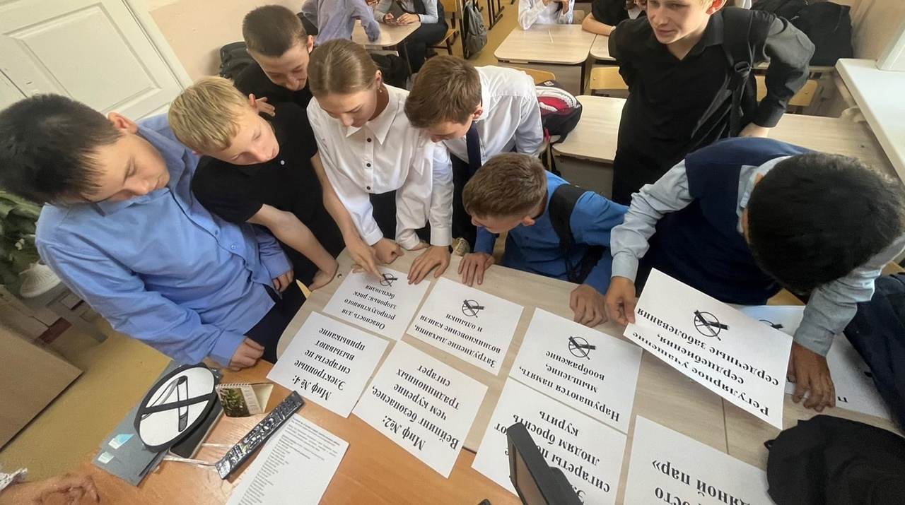
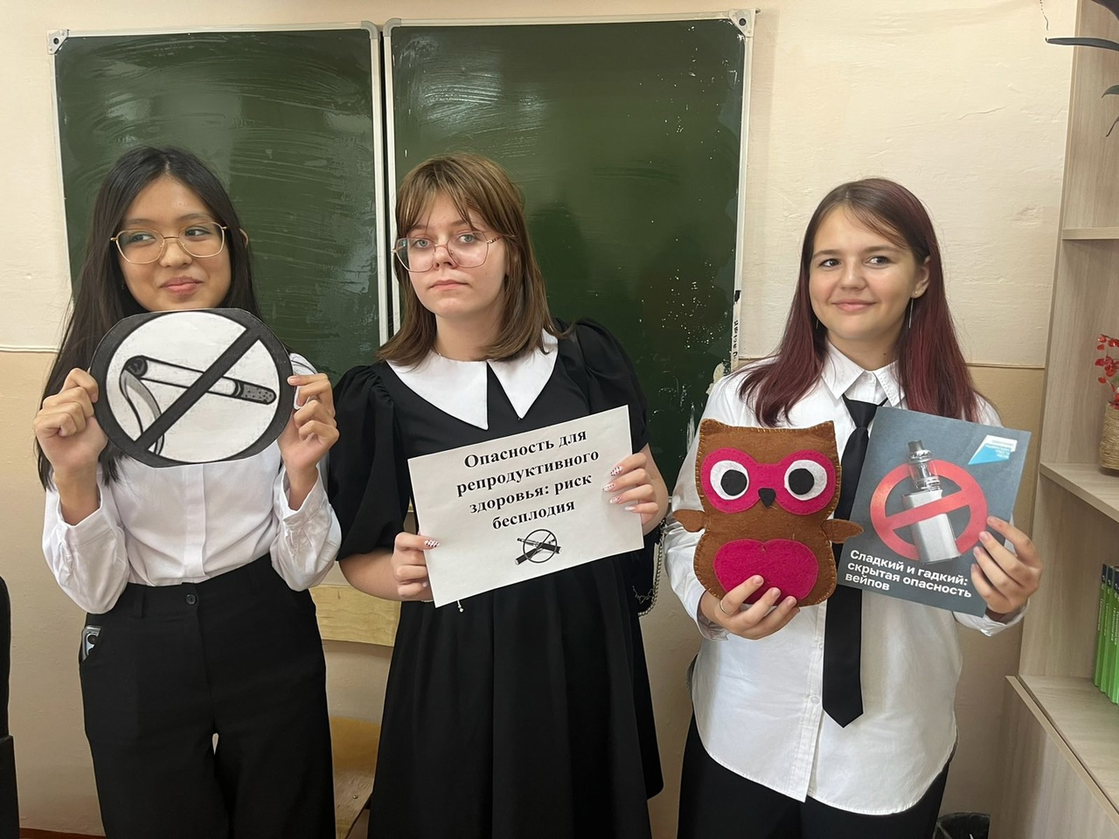
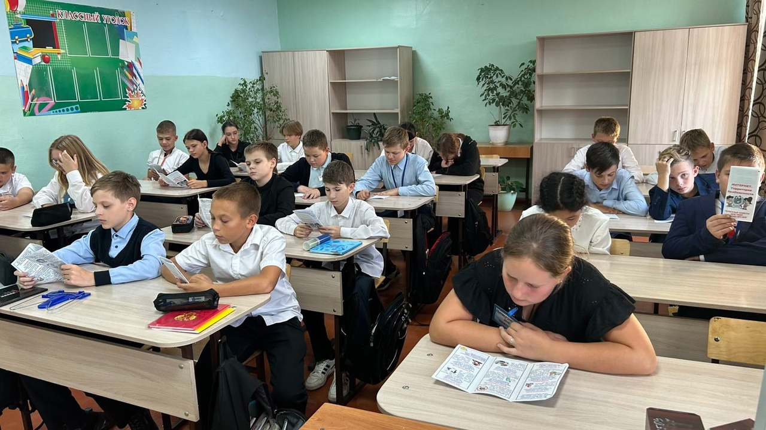

Slide 3
